Slide 1
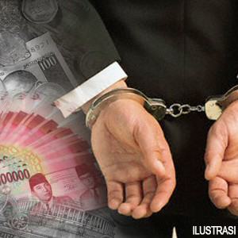
INDONESIA DARURAT KORUPSI
Abdullah Hehamahua
Jakarta, BSI, 29 Agustus 2015

Slide 2

TUJUAN KEMERDEKAAN
KEHIDUPAN BANGSA
YANG CERDAS
KESEJAHTERAAN UMUM
MASYARAKAT YANG AMAN,
DAMAI & TENTERAM
MENGGERAKKAN LAHIRNYA
KETERTIBAN DUNIA
(Mukadimah UUD 1945)
MASYARAKAT
MADANI
a. Sistem yang Diterapkan
b. Hajat Hidup Rakyat
c. Kualitas Masyarakat
Notes:
2
2
Salah satu sebab, mengapa tujuan kemerdekaan masih jauh dari harapan adalah karena kebanyakan instansi pemerintah dan lembaga negara, dalam menyusun program kerjanya, baik yang jangka pendek, menengah, apalagi jangka panjang, tidak merujuk tujuan kemerdekaan yang tercantum dalam mukadimah UUD 45. Akibatnya, terjadi KKN, dan negara bukan saja tidak sampai ke tujuan kemerdekaannya, malah justru negara bisa bubaran

Slide 3
KORUPSI SEBAGAI EXTRA ORDINARY CRIME
Bersifat Trans Nasional
Pembuktian yang Sukar
Bisnis yang Menjanjikan
Dampak yang Luar Biasa

Slide 4
INDONESIA TAHUN 2050
A. INDONESIA HILANG DARI PETA BUMI
B. INDONESIA, BEBERAPA NEGARA BARU
C. INDONESIA DIJAJAH NEGARA ADIDAYA
D. INDONESIA, MASYARAKAT MADANI

Slide 5
A. INDONESIA HILANG DARI PETA BUMI
KRISIS MORAL MASYARAKAT
(QS Al Qomar:
Hasil survei menunjukan: 2 dari 3 suami, selingkuh; 3 dari 5 isteri, selingkuh
62% pelajar SMP/SMU, tidak gadis lagi. 68% pelajar mengakses situs porno
10% dari pasangan yang menikah setiap tahun cerai, dan 70% merupakan gugatan cerai.
Pelecehan dan kekerasan seks mewabah di masyarakat: ayah memerkosa anak sendiri, murid SD memerkosa adik kelasnya

Slide 6
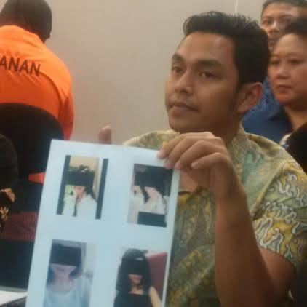
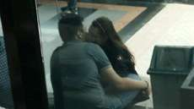
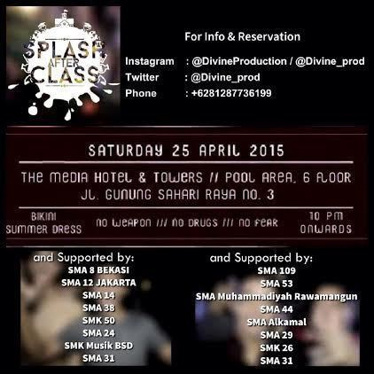
KERUSAKAN MORAL GENERASI MUDA

Slide 7
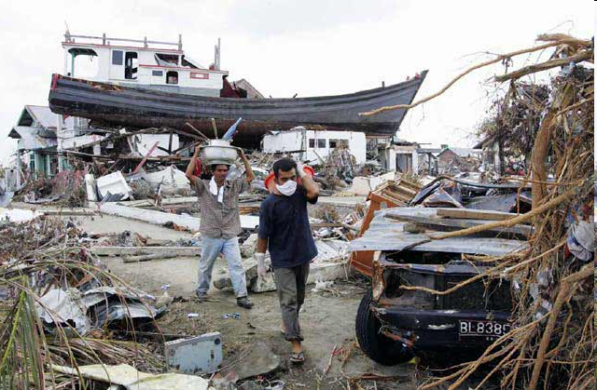
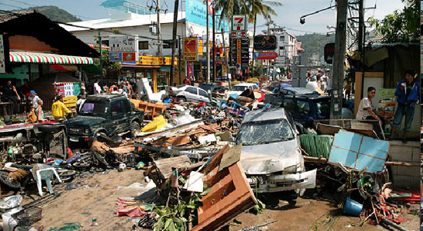
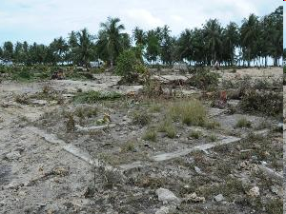
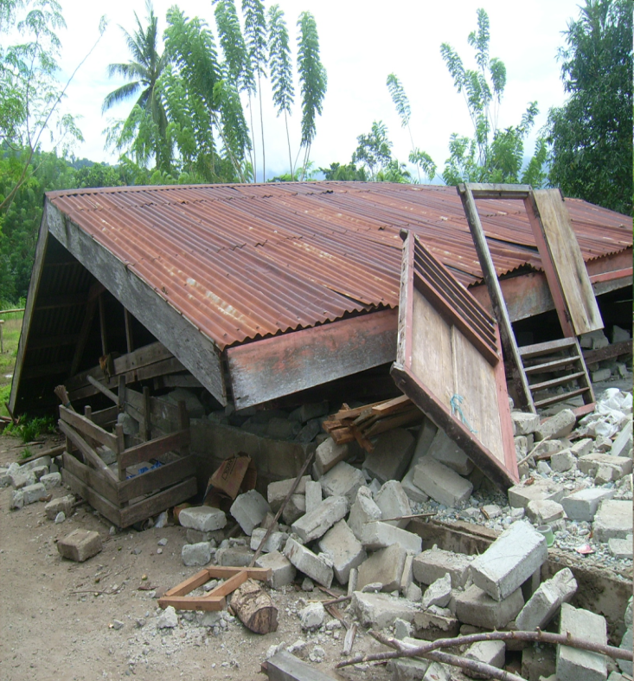
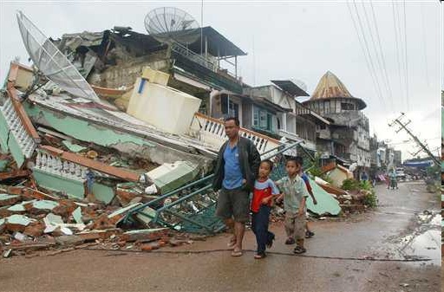
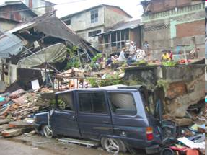
1
Tsunami Aceh
2
TSUNAMI ACEH
TSUNAMI PANGANDARAB
TSUNAMI MENTAWAI
4
3
Tsunami Pangandaran
Tsunami di Mentawai
TSUNAMI PAPUA
TSUNAMI NTT
TSUNAMI YOGYA

Slide 8
DESA-DESA YANG HILANG DI INDONESIA
Dukuh Legetang, wilayah Banjarnegara, Jateng, tenggelam, dikubur dalam celah gunung Pengamun-amun yang terbelah (17 April 1955) karena maksiat yang dilakukan penduduknya.
Salah satu desa di Tegal sudah tenggelam 3 tahun lalu karena naiknya permukaan laut
Pulau Tikus di Bengkulu, hampir tenggelam, tinggal 800 meter kubik (dari 2 ha)

Slide 9
B. INDONESIA, BEBERAPA NEGARA BARU
KRISIS IDEOLOGI
(Menurut Djuyoto Suntani, Indonesia menjadi 18 negara baru)
NANGGRO ACEH DARUSSALAM DAN PAPUA MENUNTUT MERDEKA (Djuyoto Suntani: 18 negara baru)
TUNTUTAN NEGARA FEDERASI
OTONOMI YANG KEBABLASAN
KRISIS IDENTITAS MASYARAKAT

Slide 10
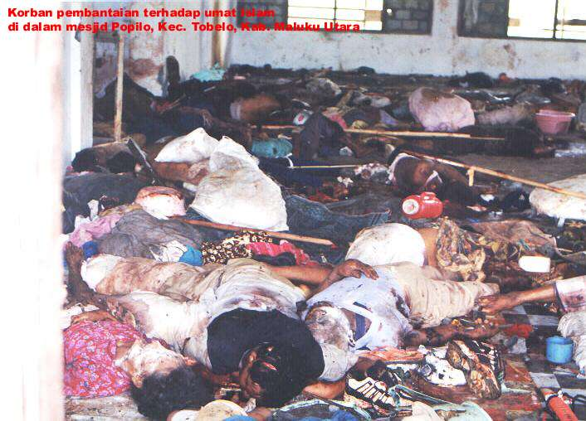
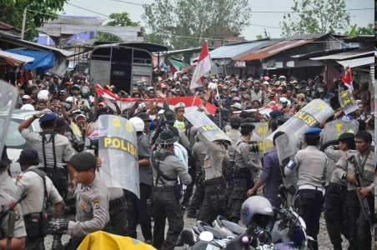
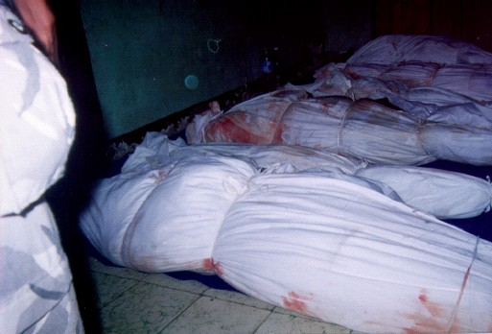
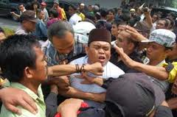
2
1
4
3
Notes:
10
10
10
Gamb. 1: Korban berjatuhan di dalam Masjid di Maluku Utara. Gamb.2: Kerusuhan terbaru di Papua. Gamb. 3: Ketua DPRD Sumut dikeroyok demonstran yang akhirnya meninggal dunia. Gamb. 4: Mayat-mayat yang siap dibawa ke kuburan akibat kerusuhan di Sulawesi Tengah.

Slide 11
(C)
INDONESIA,
NEGARA TERJAJAH
(Lex Rieffel, ahli masalah Asia Tenggara)

Slide 12
Penduduk Indonesia hidup di bawah garis kemiskinan (BPS 2014): 11,25%. Papua: 30,05%; Papua Barat: 26,66%; Jurang di antara Papua & DKI, 30,05% : 3,92%.
Utang luar negeri (Juli 2010): Rp.1.727 T. Sebaran jatuh tempoh: 2011 – 2015 = Rp.518 T; 2016 – 2020 = Rp.424 T; 2021 – 2041 = Rp. 685 T. (Rp. 7 juta/jiwa)
Utang 2011 = Rp. 1.818 T. Utang 2012: Rp. 2000 T. Utang 2013: 2.013 T. Utang 2014: 3.500 T. (pembayaran bunga utang dalam APBN-P, 2009 = Rp 109,59 T; 2010 = Rp.105,7 T; 2011 = Rp. 115,21T; 2013 = Rp. 83,2T; 2014 = Rp. 121T)

Slide 13
14 dari 20 bank besar di Indonesia, dikuasai asing.
Komunikasi: operator insosat, XL, Telkomsel milik Qatar, Singapura & Malaysia;
Konsumsi: sabun lux & pasta gigi pepsodent (Inggeris), susu SGM (Belanda); teh sari wangi (Inggeris), rokok Sampurna (AS),
Pabrik: semen tiga roda (Jerman), semen Gresik (Meksiko), semen Cibinong (Swis)
Perkebunan: lebih dari 3 juta hektar kelapa sawit dan karet, milik asing

Slide 14
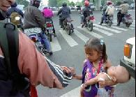
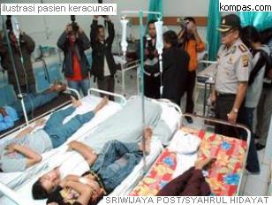
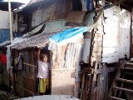
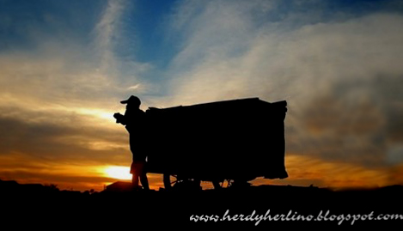
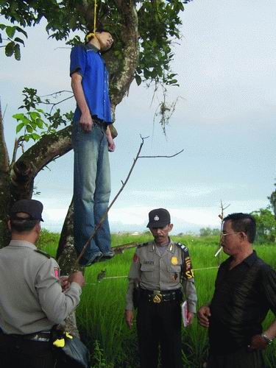
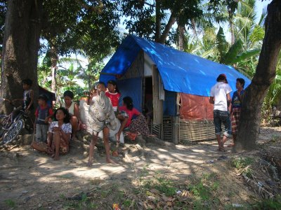
1
2
3
5
4
6
Notes:
14
14
14
Gamb.1: Pemandangan di kota-kota besar di mana pengemis menjajakan bayi bagi orang-orang yang ada di jalan raya. Gamb. 2: Enam orang bersaudara dari Desa Jebol, Kecamatan Mayong, Kabupaten Jepara, meninggal dunia akibat keracunan makanan tiwul (Januari 2011). Gamb.3: rumah perempuan hamil (6 bulan) yang meninggal karena tidak mempunyai uang untuk mengobati penyakit diare yang dideritanya sehingga meninggal dunia karena suaminya hanya seorang tukang becak. Gamb. 4: penduduk Gowa (Sulsel) yang berpindah-pindah rumah karena tidak ada pekerjaan tetap. Mereka mendatangi daerah yang sedang panen padi sekedar memeroleh sesuap nasi. Caranya, kaum perempuan ikut membantu menuai padai sedangkan kaum lelaki memilih butir-butir padi yang berada di tumpukan jerami padi. Gamb. 5: Salah seorang pemuda di Cianjur, Jabar yang frustrasi karena masalah ekonomi, menggantung diri. Gamb. 6: seorang pemulung di Jakarta, mendorong gerobak yang di dalamnya ada mayat anaknya (3 tahun) untuk dibawa ke stasiun KA Tebet untuk ke Bogor karena di Bogor ada pemakakaman gratis bagi pemulung di sana.

Slide 15

DAMPAK KORUPSI TERHADAP SUMBER DAYA ALAM
Minyak bumi habis sebelum thn 2030. 82 juta rakyat belum memeroleh pasokan listrik. 124 juta masih menggunakan kayu bakar (data 2013)
Hutan sudah dalam keadaan stadium 4 (3,2 juta hektar hutan rusak setiap tahun, 39 % habitat alami musnah).
80 % penduduk belum memiliki akses terhadap air bersih. 60% sungai , tercemar.
70% terumbu karang rusak. Negara hilang Rp.300T/thn karena illegal fishing
Notes:
15
15
15
Chevron (AS), memproduksi 35% dari produksi minyak Indonesia. Total (Perancis), pemasok 80% gas di kilang Kaltim. Conoco (AS) memiliki 6 blok migas, produksi 450 juta kaki kubik per hari. Britis Petrolium (Inggeris), mengusai 37,1% saham dari proyek Tangguh yang melibatkan 6 lapangan gas dan sekaligus kilang LNG yang memiliki cadangan gas 14,4 T kaki kubik. Exon Mobile (AS), bersama Pertamina, menggarap 1,8 milyar barel minyak dan gas sebanyak 8,4 milyar kaki kubik.

Slide 16
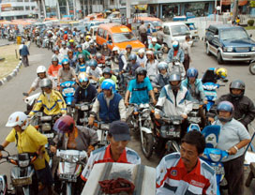
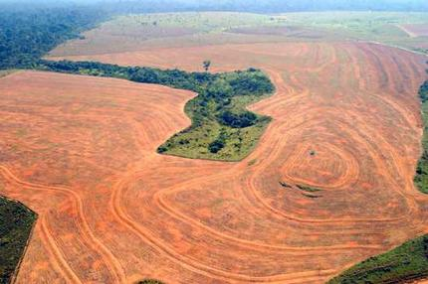
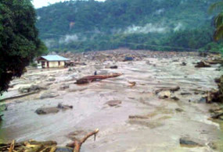
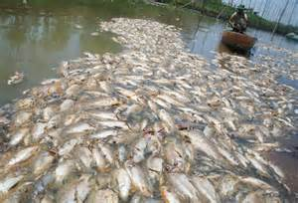
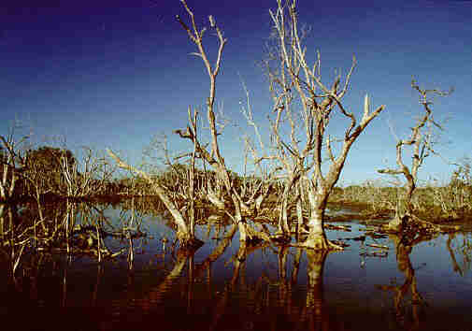
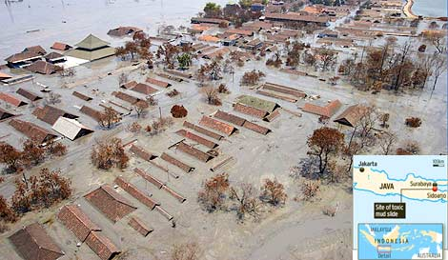
2
3
1
8,2 hektar hutan rusak per menit
3,7 juta ha per tahun secara nasional
2003 – 2013, 5.650 orang tewas (rata-rata 524 orang tewas per tahun). (BNPB: 2014)
6
5
4
4
Notes:
16
Gamb.1: 8,2 ha hutan rusak per menit di Riau. Gamb. 2: banjir di Wasior, Papua membumiratakan kampung yang dilewati akibat illegal loging. Gamb. 4: Banjir mencapai atap rumah di mana penduduk membuat tempat berlindung di atas bumbung rumah. Gamba. 5: 50% Hutan bakau di pesisir pantai provinsi Bengkulu akibat illegal loging. Gamb. 6: Ribuan ekor ikan mati karena pencemaran di hulu sungai Kapuas di Kalbar.

Slide 17
DAMPAK KORUPSI TERHADAP LAYANAN PUBIK
Rata-rata anak yang ikut pendidikan formal hanya sampai kelas 2 SMP (8 tahun dari 9 tahun wajib belajar). HDI Indonesia (2011), 0,617, urutan ke-6 di Asean dan ke-124 dari 187 negara. ILO: lulusan universitas yang terserap 7% (Philipina, 29%, Thailand 17%, Singapura, 28,3%). IQ rata-rata rakyat Indonesia, 89, terendah di Asia
Sering dijumpai orang meninggal karena lapar dan tidak mendapat layanan kesehatan
Sistem transportasi yang lemah
Penyalahgunaan aset negara/daerah
Sistem kepegawaian dan penggajian, lemah

Slide 18
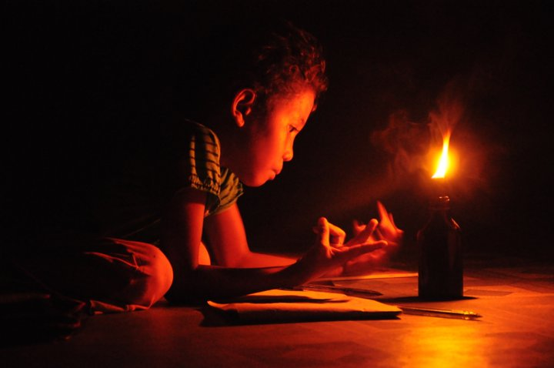
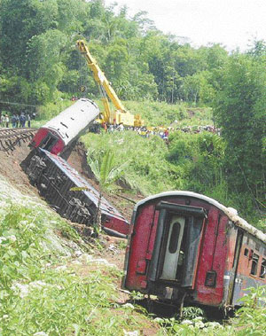
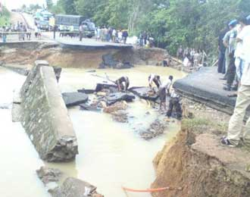
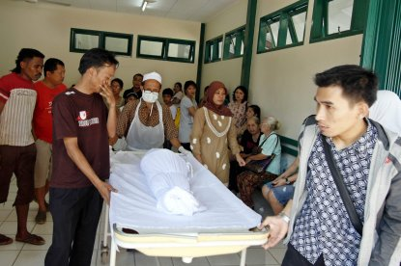
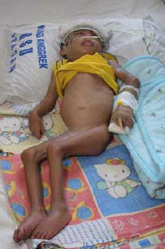
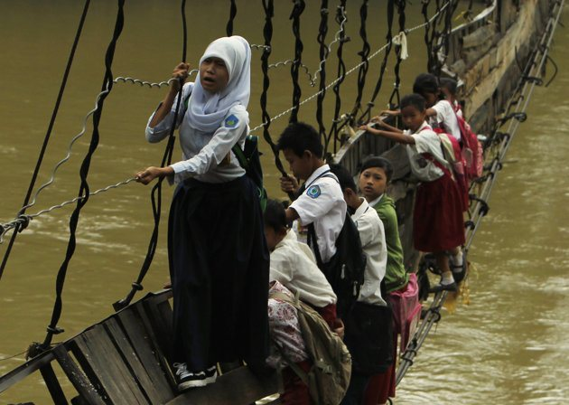
1
2
3
6
5
4
6
5
4
3
Notes:
18
18
Gamb. 1: salah seorang murid SD di Kampung Tarak, Distrik Karas, Fak-Fak, Papua Barat, belajar pada malam hari dengan menggunakan pelita karena belum ada aliran listrik di daerah ini. Gamb. 2: Kereta api dari Semarang menuju Bandung, terbalik di daerah Purwakarta akibat rel yang rusak. Gam.3: Pencurian ketebalan jalan setinggi 1 cm oleh pemborong di Sumsel yang mengakibatkan terputusnya jalan ketika diterpa banjir. Ga,b. 4: Murid-murid sekolah di Lebak, Banten yang harus menyabung nyawa, menyeberangi jembatan yang putus akibat layanan publik yang buruk. Gamb. 5: Nova Maulana (2 thn) menderita busung lapar karena ayahnya hanya seorang petani miskin di Kedawun, Sragen. Gamb. 6: bocah berumur 3 tahun di Batam, meinggal karena tidak diterima di rumah sakit, akibat orang tuanya tidak mempunyai uang untuk membayar deposito di rumah sakit tsb.
18

Slide 19
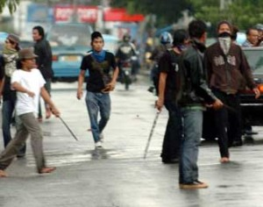
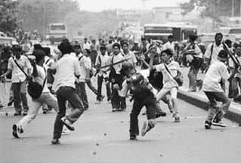
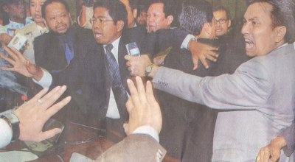
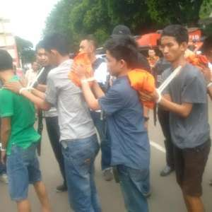
2
1
DAMPAK KORUPSI TERHADAP KELUARGA & NEGARA
4
3
Notes:
19
19
Gambar no.1 & 2: Pemuda, mahasiswa dan pelajar tauran.Gambar no. 3: Siswa pelajar SMP dan SMA yang berasal dari Lampung yang terlibat dalam kegiatan pembegalan di Jabodetabek. Gambar no.4: ricuh dalam pleno DPR-RI

Slide 20
(D)
MASYARAKAT MADANI

Slide 21

INDONESIA SEBAGAI MASYARAKAT MADANI
MENUJU TUJUAN KEMERDEKAAN
Penerapan Sistem yang Komprehensif
Rakyat yang Sejahtera
SDM yang memiliki IQ, EQ, SQ, PQ, AQ di atas rata-rata
REFORMASI BIROKRASI

Slide 22
POLA KORUPSI
MOTIF KORUPSI
TARGET KORUPSI
CORRUPTION BY NEED
CORRUPTION BY GREEDY
CORRUPTION BY OPORTUNITY
CORRUPTION BY EXPOSES
MATERIEL CORRUPTION
POLITICAL CORRUPTION
INTELECTUAL CORRUPTION

Slide 23


DELIK KORUPSI (UU No 31/1999 jo UU No. 20/2001)‏
KERUGIAN KEUANGAN NEGARA ( 2 JENIS )‏
Psl 2 & Psl 3
SUAP MENYUAP ( 12 JENIS )‏
Psl 5 (1) huruf a, b; Psl 5 (2); Psl 6 (1) huruf a, b; Psl 6 (2), Psl 11
Psl 12 huruf a, b, c, d ; Psl 13
PENGGELAPAN DALAM JABATAN ( 5 JENIS)‏
Psl 8, Psl 9, Psl 10 huruf a, b, c.
PEMERASAN ( 3 JENIS)‏
Psl 12 huruf e, f, g.
PERBUATAN CURANG ( 6 JENIS)‏
Psl 7 (1) huruf a, b, c, d; Psl 7 (2)‏
BENTURAN KEPENTINGAN DALAM PENGADAAN ( 1 JENIS)‏
Psl 12 huruf i
GRATIFIKASI ( 1 JENIS)‏
Psal 12 B
--------------------------------------------------------------------------
JUMLAH 30 JENIS
23
Notes:
23
23

Slide 24
PENYEBAB KORUPSI
Perceived
Opportunity
Fraud
Triangle
Motive
Rationalization
Donald R. Cressey, others people money, A study in the social psychology of Embezzlement.
Notes:
24
24

Slide 25
RUANG LINGKUP PEMBERANTASAN KORUPSI
Instansi
Pemerintah &
Lembaga
Negara
Good
Governance
Good Civil Society
Governance
Good Corporate
Governance
Masyarakat
Sektor Swasta
Komitmen Semua Pihak

Slide 26
PENCEGAHAN KORUPSI: GOOD GOVERNANCE
Transparansi
Penegakkan Hukum
Akuntabilitas
Kemandiarian, Pertanggungjawaban & Kewajaran

Slide 27
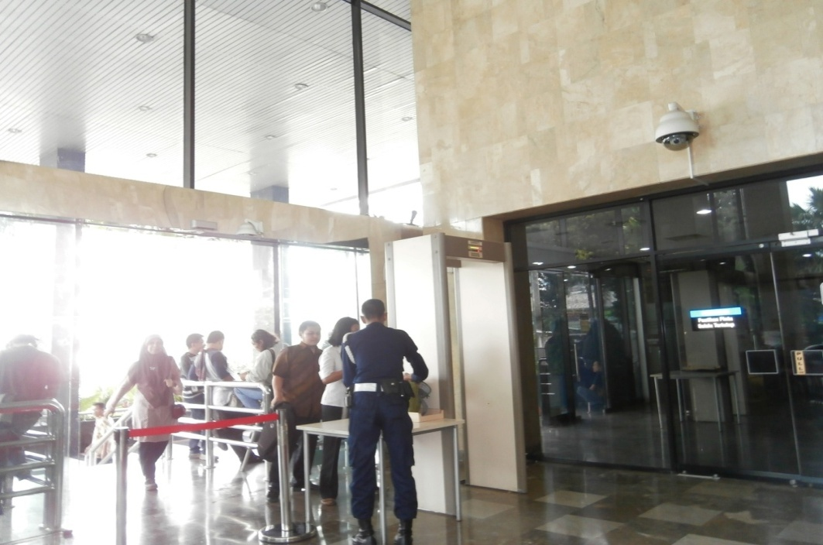
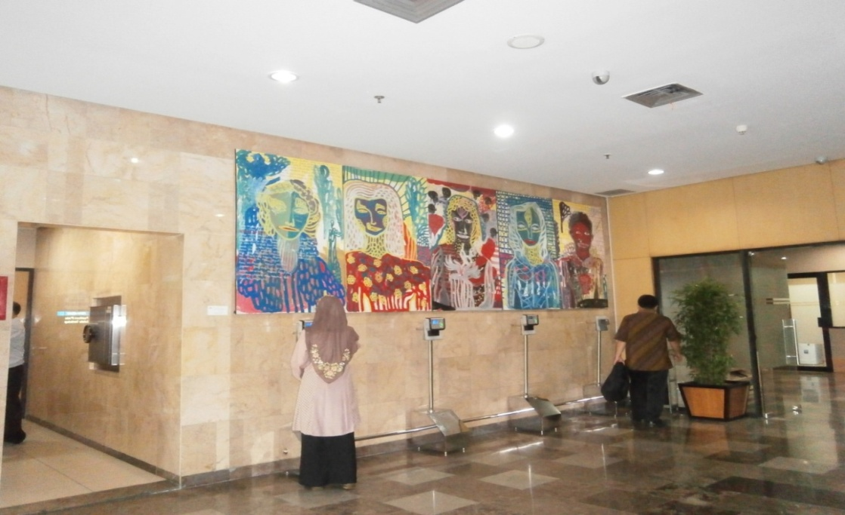
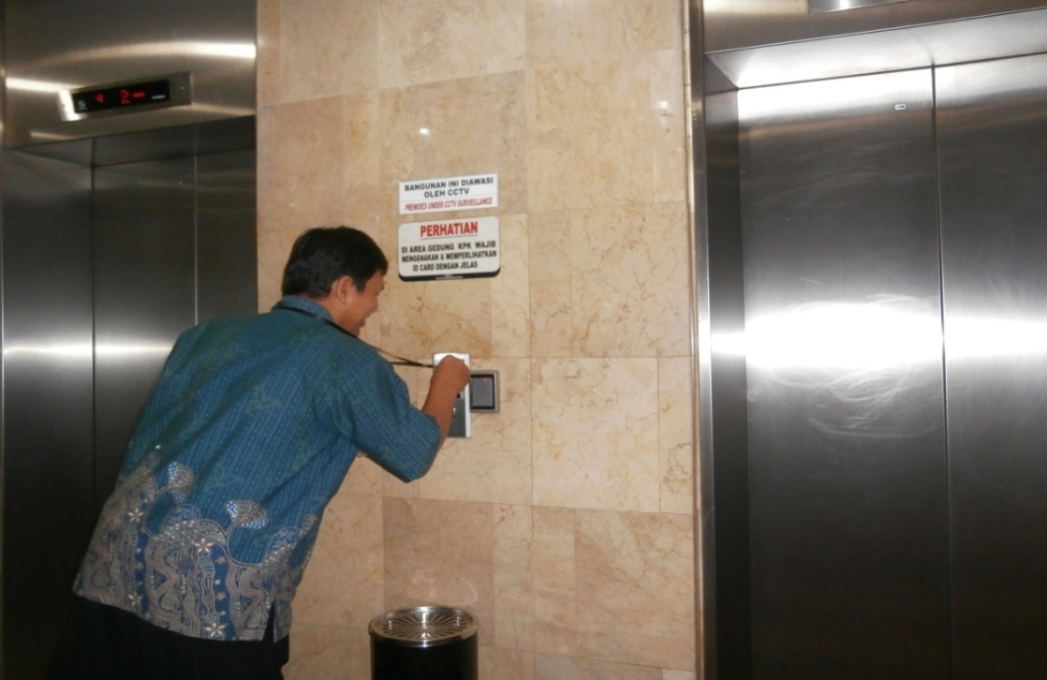
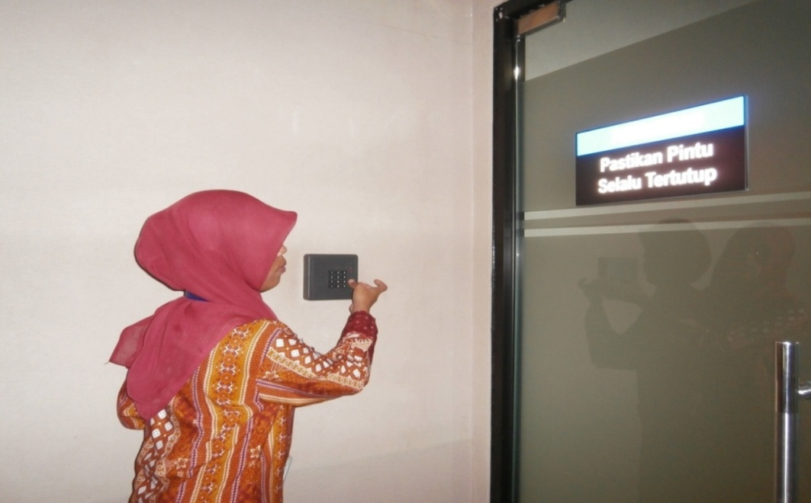
TRANSPARANSI
Notes:
Gamb. 1: Pimpinan, Pejabat, dan Pegawai KPK yang memasuki kantor harus melalui pintu scanning. Gamb.2: Pejabat dan karyawan KPK mencatat kehadirannya di kantor melalui fingger print. Gamb. 3: Untuk memasuki lift, Pimpinan, Pejabat, dan Pegawai KPK harus menggunakan ID. Gamb. 4: Untuk memasuki ruang kerja, Pimpinan, Pejabat, dan karyawan KPK harus memasukan nomor password masing-masing.

Slide 28
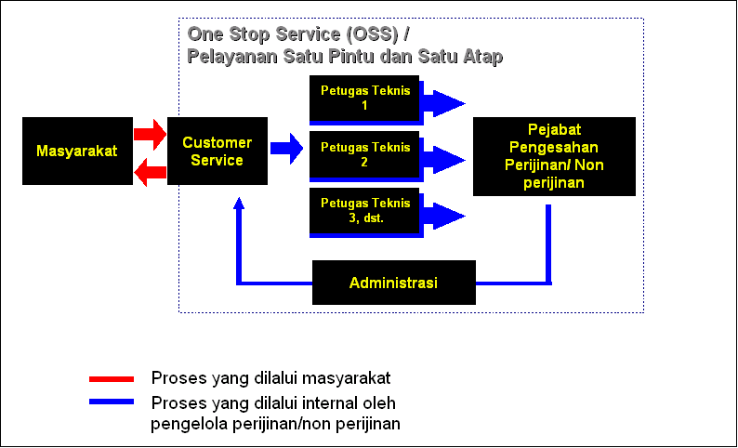
One Stop Service (OSS)‏
Berbagai jenis perijinan/non perijinan dapat diurus di 1 tempat/gedung
Tersedia customer service
Masyarakat hanya berhubungan dengan customer service untuk mengurus segala jenis perijinan/ non perijinan
Pembayaran biasanya terpusat di kasir/bank
Seluruh proses teknis dan administratif perijinan/non perijinan dilaksanakan di 1 tempat
Merekrut tenaga teknis dari instansi/ unit teknis untuk melaksanakan kegiatan teknis
Transparan dalam hal prosedur, waktu, biaya, persyaratan
Koordinasi antara instansi teknis baik, karena instansi teknis memiliki perwakilan di OSS
Memungkinkan pengurusan perijinan pararel
Proses Pengurusan Perijinan
28
Notes:
28
28

Slide 29
Dampak Perijinan One Stop Service
HO : Ijin gangguan
TDI : Tanda Daftar Industri
TDP : TD Perusahaan
SIUP : Surat Ijin Usaha Perdagangan
Dampak Langsung:
Pengurangan waktu (hari)
Sumber: Sintap Pare Pare
Notes:
Komisi Pemberantasan Korupsi
Pembekalan Konsepsi Nasional dan Kepemimpinan - Pimpinan dan Anggota DPRD Kota se Indonesia
29

Slide 30
Dampak Perijinan One Stop Service
Dampak Langsung:
Pengurangan biaya (ribu Rupiah)
Tidak Langsung:
Meningkatkan PAD
Mengurangi Korupsi
Sumber: Sintap Pare Pare
Notes:
Komisi Pemberantasan Korupsi
Pembekalan Konsepsi Nasional dan Kepemimpinan - Pimpinan dan Anggota DPRD Kota se Indonesia
30

Slide 31
PENEGAKKAN HUKUM
Harmonisasi sistem perundang-undangan yang terkait
Jenis hukuman yang menjerakan dan berdampak luas
SOP yang menerapkan asas zero tolerance
Kode Etik yang aplikatif
Notes:
Pengawasan dan sidak yang biasa dilakukan PI, menghasilkan laporan keuangan KPK yang sejak berdiri sampai sekarang selalu memeroleh predikat WTP dan LAKIP selalu mendapat nilai A. Selama 10 tahun KPK (2004 – 2013), penanganan 10 pelanggaran Kode Etik pegawai di mana: 4 orang diberhentikan tidak dengan hormat; 2 orang diskorsing; 2 orang diberi SPT, seorang diberi peringatan lisan, dan seorang dikenakan sanksi ganti rugi karena menggunakan telepon kantor untuk urusan pribadi.
Dalam kurun waktu yang sama, 2 orang pimpinan diberi teguran lisan, dan seorang diberi teguran tertulis
Penyelamatan keuangan negara (2014), Rp. 294 trilyun.
Seluruh kasus yang ditangani KPK, dijatuhi hukuman oleh Pengadilan Tipikor.

Slide 32
AKUNTABILITAS
akuntabilitas politik dari pemerintah via DPR
akuntabilitas keuangan melalui BPK
akuntabilitas hukum, dalam bentuk aturan hukum, reformasi hukum dan pengembangan perangkat hukum
akuntabilitas ekonomi (efisiensi), dalam bentuk likuiditas dan (tidak) kepailitan dalam suatu pemerintahan yang demokratis, tanggung gugat rakyat melalui sistem perwakilan

Slide 33
Kemandirian, Pertanggungjawaban, dan Kewajaran
Setiap unit dan individu, mandiri dalam tugas, sesuai job description dan SOP
Pertanggung-jawaban dilakukan melalui pengawasan melekat, sidak, dan audit SDM
Pelaksanaan tugas dan pertanggung-jawaban dilakukan secara proporsional sesuai KPI lembaga, unit, dan individu

Slide 34
INSTRUMEN PENCEGAHAN KORUPSI
SDM Berkualitas
Kompensasi yang Menyejahterakan
Fungsionalisasi IT
Pengelolaan Aset Negara/Daerah
Reformasi
Birokrasi
Notes:
Untuk mencapai reformasi birokrasi di atas, salah satu pintu masuknya adalah manajemen SDM di K/L. untuk itu, metode, tahapan, serta cara rekrutmen dan seleksi PNS hendaknya mengikuti apa yang diterapkan KPK. Sebab, ia ditangani provider berpengalaman dengan persyaratan yang ketat. Mereka yang terpilih adalah individu yang berintegritas dan profesional (IQ, EQ, SQ, PQ, dan AQ di atas rata-rata).

Slide 35
PENDIDIKAN ANTI KORUPSI
MEMBANGUN BUDAYA ANTI KORUPSI
PENDIDIKAN
SEKOLAH
PENDIDIKAN
MASYARAKAT
PENDIDIKAN
RUMAH
ANTI KORUPSI

Slide 36
GOOD CORPORATE GOVERNANCE
Etika Bisnis ‏
E-Procurement
(e-Announcement)‏
Island of Integrity

Slide 37
GOOD CIVIL SOCIETY GOVERNANCE
Layanan Publik yang Prima
Pendidikan Anti-Korupsi
Peran serta Masyarakat

Slide 38

Terima kasih
Katakan HARAM pada korupsi

